Slide 1
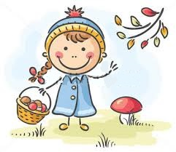
الفطريات

Slide 2
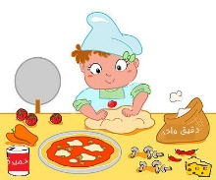
تعمل سارة بجد لعمل بيتزا لذيذة
لاحظت سارة أثناء عملها بأن العجينة لم تنتفخ
س/ما المكون السري الذي نسيت سارة أن تضيفه للعجينة لتصبح هشة وطرية ؟

Slide 3
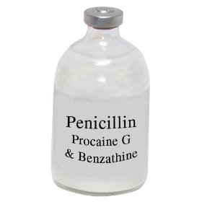
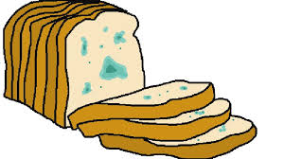

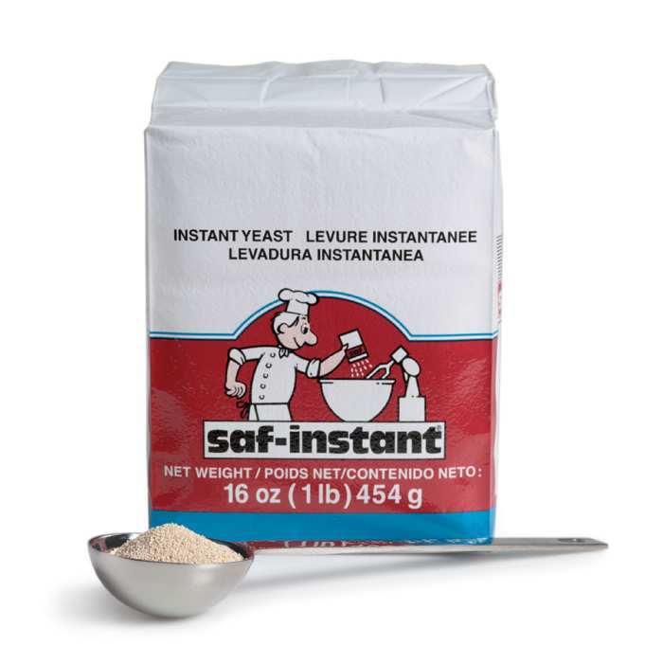
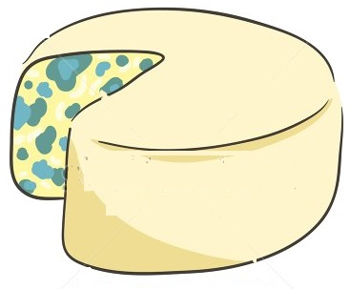

وصلني بالبريد ظرف أحمر أنيق فلما فتحته كانت هناك صور جميلة من مملكة من الممالك التصنيفية لتتعرفي على مسمى المملكة استنتجي الرابط الذي يربط بين كل هذه الصور
الرابط العجيب
البنسلين
عفن الخبز
عيش الغراب
خميرة فورية
الجبن الأزرق
الفطريات

Slide 5
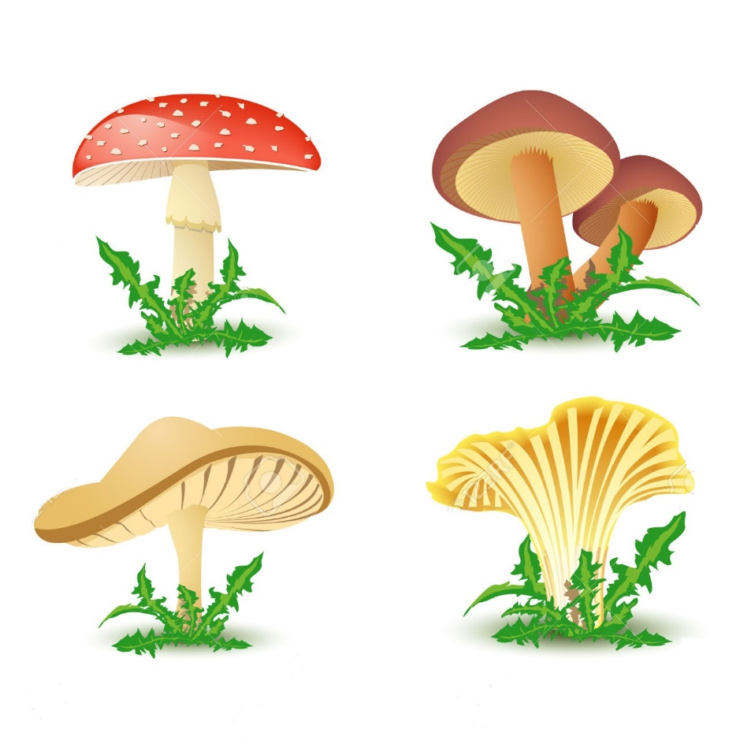
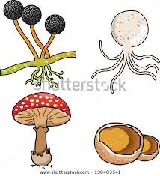

Slide 6


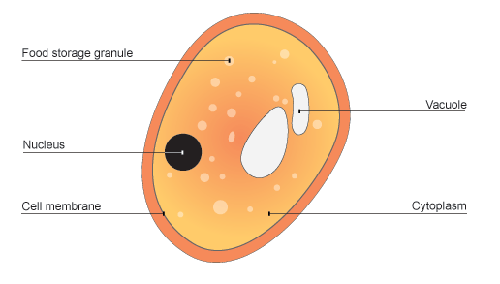
التجربة الاستهلالية
استقصاء علمي
الفطر | الحجم | اللون | الشكل | الوسط المناسب للنمو
الخميرة
عيش الغراب (المشروم)
عفن الخبز
قارني ثم لخصي أوجه الشبه والاختلاف بين أنواع الفطريات

Slide 7
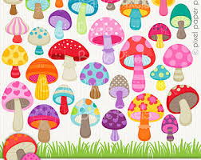
مدخل للفطريات

Slide 8


الفكرة العامة
تقسم مملكة الفطريات إلى أربع شعب بناء على تركيبها وطرائق تغذيتها وتكاثرها

Slide 9
الفكرة الرئيسة
الفطريات مخلوقات حية وحيدة الخلايا أو عديدة الخلايا حقيقة النوى غير ذاتية التغذي ويتغذى معظمها بصورة رمية كمحللات وبعضها الآخر متطفل كما توجد أنواع أخرى تعيش بصورة تكافلية

Slide 10

طالبتي العزيزة باستخدام استراتيجية التصفح اطلعي على عناصر الدرس في كتابكـِ المقرر وحددي العناصر التي سبق أن تعلمتها(ماذا أعرف) والعناصر التي لم تتعلمين عنها (ماذا أود أن أتعلم)

Slide 11
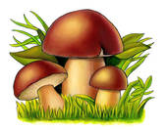

جدول التعلم
ماذا تعلمت ؟
ماذا أود أن أعلم ؟
ماذا أعلم ؟

Slide 12

الأهداف
تحدد الخصائص الرئيسة للفطريات
توضح كيف تحصل الفطريات على غذائها ومن ذلك دورها كمحللات
تحدد ثلاثة أنماط من التكاثر اللاجنسي في الفطريات

Slide 13

خصائص الفطريات
صممي مع زميلاتكـِ في المجموعة مخططا سهميا عن الخصائص العامة للفطريات يمكنك الاستفادة من المصطلحات التالية
( حقيقية النواة ـ غير ذاتية التغذي ـ وحيدة الخلية ـ عديدة الخلايا ـ عش الغراب ـ الكانديدا البيضاء ـ الخميرة ـ الكمأة)

Slide 14


سؤال من الحياة (عصف ذهني)
ياسمين طفلة رضيعة كثيرة البكاء وترفض الرضاع وأصابع الاتهام تشير إلى أن سبب بكائها هو هذا الفطر
الكانديدا الأبيض
س/فكيف يمكن أن يتسبب فطر الكانديدا في بكاء ياسمين

Slide 15
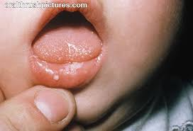
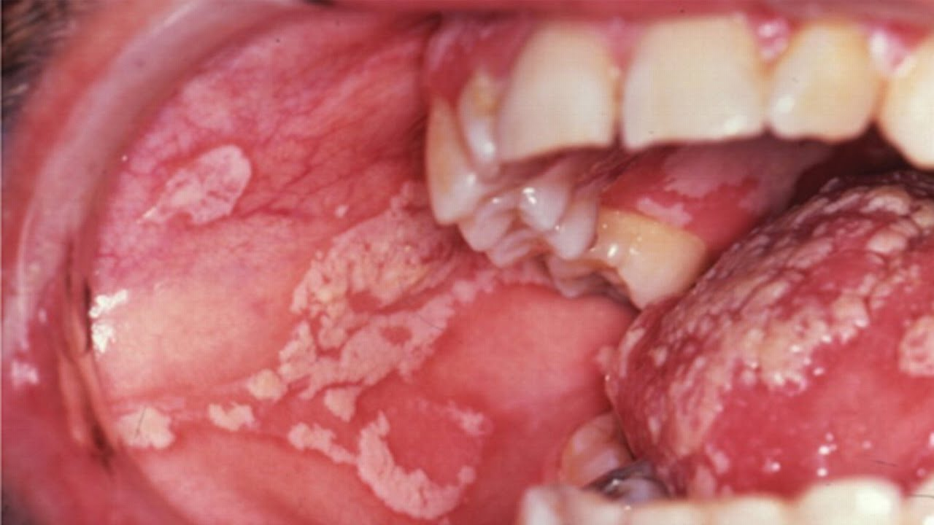
يمكن أن تنمو وتتطفل أنواع من خميرة الكانديدا في فم الطفل وتسبب له الكثير من الآلام وخاصة عند الرضاعة لذا يبكي الطفل عند الرضاعة وقد يرفضها وقد تظهر الاعراض كبقع بيضاء داخل الفم

Slide 16
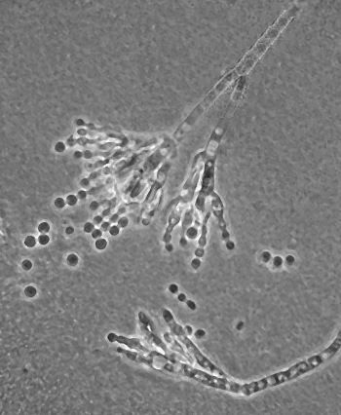
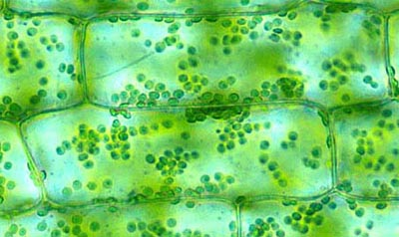
الجدار الخلوي في الفطريات
انظري لصورتين التي أمامك ثم استنتجي مع زميلاتك في المجموعة تركيب الجدار الخلوي في الفطريات والنباتات بإكمال الحرف الناقص
الكا...ـتـ...ن
السـ...ـلـ...لوز
يتركب الجدار الخلوي للفطريات من مادة عديدة التسكر تسمى الكايتين وهي قوية وصلبة ومرنة

Slide 17


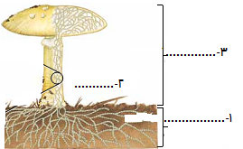
بالتعاون مع زميلاتك ضعي المصطلح المناسب في المكان المنسب ثم صليه بالعبارة المناسبة :
-الخيوط الفطريه
1-وحدات البناء الاساسيه في جسم الفطريات العديدة الخلايا
-الغزل الفطري
2-تركيب تكاثري يقع فوق سطح الارض في الفطر
-الجسم الثمري
3-كتله شبكيه تتفرع من قمم الخيوط الفطريه (الهيفات)
-الكايتين

Slide 18
بالتعاون مع زميلاتك ضعي المصطلح المناسب في المكان المنسب ثم صليه بالعبارة المناسبة :
-الخيوط الفطريه
1-وحدات البناء الاساسيه في جسم الفطريات العديدة الخلايا
-الغزل الفطري
2-تركيب تكاثري يقع فوق سطح الارض في الفطر
-الجسم الثمري
3-كتله شبكيه تتفرع من قمم الخيوط الفطريه (الهيفات)
-الكايتين

Slide 19
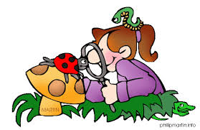
الغزل الفطري:
................................................................................
الغزل الفطري:
هو كتلة شبكية تتكون من تجمع نمو قمم الخيوط الفطرية في الفطر
الغزل الفطري
أنظري إلى الصورة التي ثم استنتجي تعريف الغزل الفطري
يتعذر رؤيته في المشروم لأنه شديد التراص

Slide 20
مهارة الوصف والاستنتاج والمقارنة
الحواجز
عزيزتي الطالبة قارني بين صور الخيوط الفطرية التالية ثم اقترحي اسم لكل نوع
خيوط فطرية .................
خيوط فطرية غير مجزأة
خيوط فطرية .................
خيوط فطرية مجزأة

Slide 21
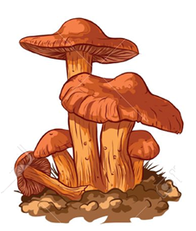
تسعى كل الكائنات الحية للحصول على الغذاء ومنها الفطريات
لكن للفطريات طريقة عجيبة ـ تختلف عن الانسان ـ في طريقة هضمها لغذائها
برايكـِ ما الفرق بين الهضم في الفطريات والانسان

Slide 22

للأذكياء فقط
ما الفرق بين الهضم في الانسان والهضم في الفطريات
الهضم في الفطريات ................................................
الهضم في الفطريات يهضم الفطر الطعام ثم يمتصه
الهضم في الانسان ................................................
الهضم في الانسان يلتهم الأنسان الطعام ثم يهضمه

Slide 23
بالتعاون مع زميلاتكـِ في المجموعة أقرئي في كتابك المققر عن التغذي في الفطريات ثم قارني بين الفطريات على حسب تغذيتها
3-فطريات
تكافلية
2-فطريات
متطفلة
2-فطريات
..................
1-فطريات
ترممية
3-فطريات
..................
1-فطريات
..................
تتغذى على تتبادل المنفعة مع الكائنات الحية
تتغذى على .................
تتغذى على .................
تتغذى على امتصاص الغذاء من المخلوقات الحية
تتغذى على .................
تتغذى على المخلوقات الميته أو الفضلات العضوية

Slide 24
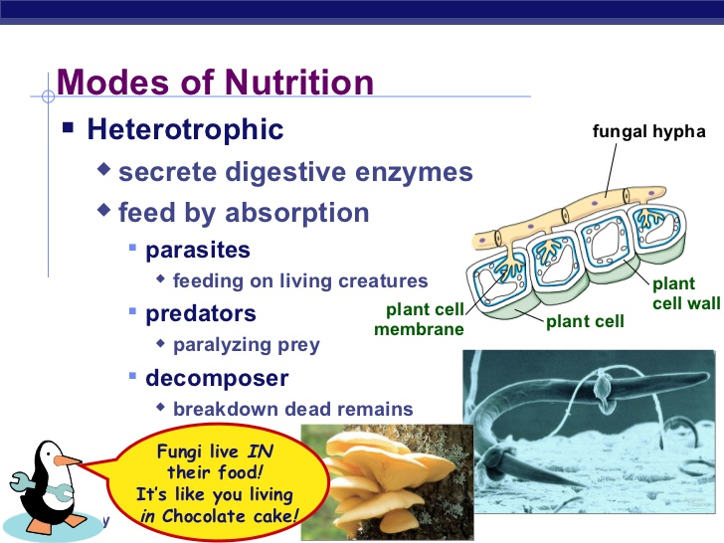
فسري: تنتج العديد من الفطريات التطفلية خيوط فطرية خاصة تسمى الممصات
ينمو الممص في انسجة العائل ويمتص غذائه
...........................................................................................................................

Slide 25
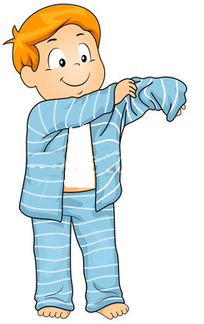
نزع احمد قميصه القطني المبلل ورماه في سلة الغسيل قبل ان يخرج في رحلة دامت ليومين مع عائلته وعندما عاد احمد فوجئ بوجود العديد من البقع المنتشرة على قميصه القطني التي لم تكن موجودة من قبل وراحة القميص
س/هل يمكنكـِ تفسير ما حصل ؟

Slide 26
أن وجود الرطوبة (الماء) والقطن كمادة غذائية شجعت الفطريات على النمو على القميص والتكاثر وسببت تعفنه

Slide 27
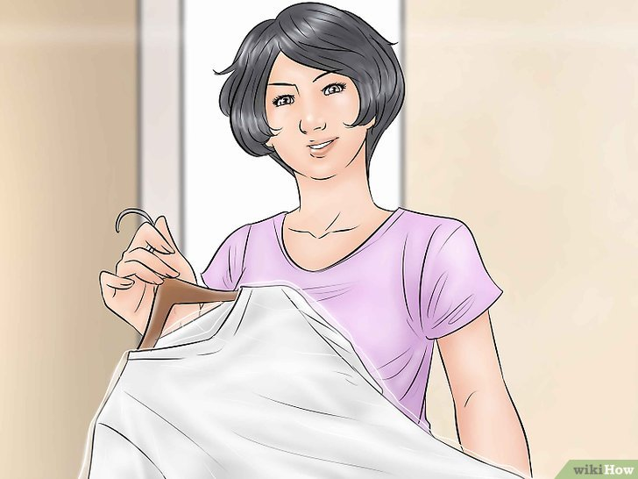
نشاط اثرائي
ابحثي في مصادر المعلومات المختلفة عن طرق التخلص من رائحة العفن من الملابس

Slide 28
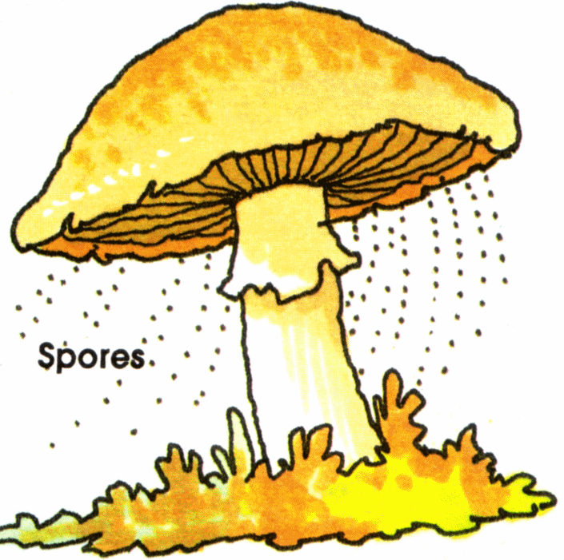
التكاثر في الفطريات
تكاثر لاجنسي
تكاثر جنسي
التكاثر بالتبرعم
التكاثر بالتجزؤ
التكاثر بالابواغ

Slide 29
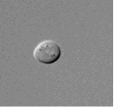
ذكاء بصري (قراءة الصورة)
وذكاء لغوي (مهارة الوصف )
التكاثر اللاجنسي في الفطريات
اكتبي وصفا لما يحدث في الخميرة عند تكاثرها بالتبرعم من خلال فهمكـِ للصورة التالية
التكاثر بالتبرعم
تنمو خلايا جديدة جميعها ملتصقة بالخلية الأم وينحسر الغشاء البلازمي لتنفصل الخلية الجديدة جزئيا عن الأم
................................................................................................................................................

Slide 30
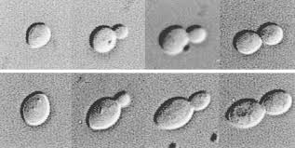
رتبي مراحل التكاثر التبرعم في الخميرة
2
4
1
3

Slide 31
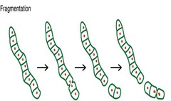
ذكاء بصري (قراءة الصورة)
وذكاء لغوي (مهارة الوصف )
التكاثر اللاجنسي في الفطريات
اكتبي وصفا لما يحدث في الفطريات عند تكاثرها بالأبواغ من خلال فهمكـِ للصورة التالية
التكاثر بالأبواغ
انتاج خلية أحادية العدد الكروموسومي لها غلاف صلب تنمو فتصبح مخلوق جديد دون اندماج الامشاج
................................................................................................................................................

Slide 32

انقر هنا لمشاهدة التكاثر بالأبواغ في الفطريات

Slide 33
ذكاء بصري (قراءة الصورة)
وذكاء لغوي (مهارة الوصف )
التكاثر اللاجنسي في الفطريات
اكتبي وصفا لما يحدث في الفطريات عند تكاثرها بالأبواغ من خلال فهمكـِ للفيديو السابق
التكاثر بالأبواغ
انتاج خلية أحادية العدد الكروموسومي لها غلاف صلب تنمو فتصبح مخلوق جديد دون اندماج الامشاج
................................................................................................................................................

Slide 34
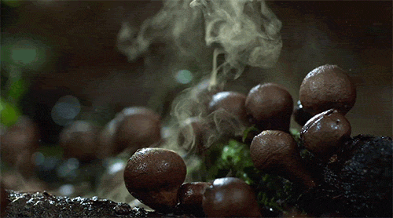
هذا النوع من الفطريات (الفطر النفاث) وما يشبهه من الفطريات النفاثة تنتج تريليونات من الابواغ في كل مرة و يُعد انتاج كمية ضخمة من الأبواغ تكيفا من اجل البقاء

Slide 35
فسري:
يُعد انتاج كمية ضخمة من الأبواغ تكيفا من اجل البقاء
يضمن هذا التكيف وصول نسبة صغيرة من الفطريات إلى منطقة أخرى ملائمة لتبدأ في النمو وإنتاج افراد جديدة

Slide 36
خمني :
تكيفات الابواغ التي تساعدها على الانتشار
1ـ صغيرة الحجم وخفيفة الوزن ليس ليسهل نقلها بالرياح أو الحشرات أو الحيوانات الصغيرة

Slide 37
خمني :
تكيفات الابواغ التي تساعدها على الانتشار
2ـ الجدار الخلوي لها صلب وقاسي ومقاوم للماء لكي يتيح للأبواغ البقاء في الظروف القاسية منها درجة الحرارة والرطوبة المرتفعتان

Slide 38
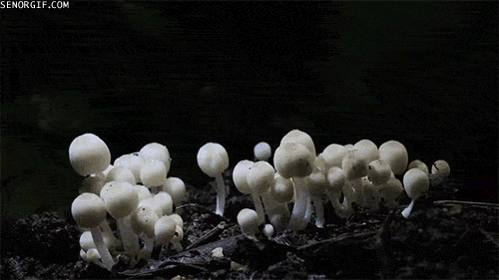
القراءة الموجهة
بالتعاون مع زميلاتكـِ في المجموعة أقرئي في كتابكـِ المقرر عن حاملات الأبواغ ثم أكملي فجوة المعلومات التالية
يعتمد تصنيف الفطريات على نوع
الحامل البوغي
.........................
وفي قممها توجد
تركيب كيسي يحوي الأبواغ بداخله يسمى حافظة الأبواغ
.........................
ووظيفتها انها
توفر الحماية للأبواغ وتمنع جفافها قبل أن تنضج
..........................................................................................

Slide 39
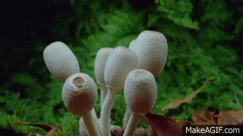
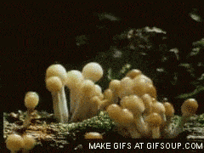
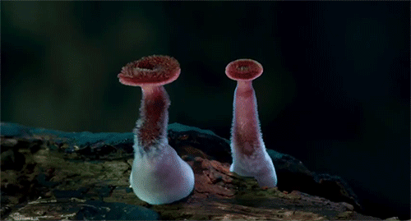
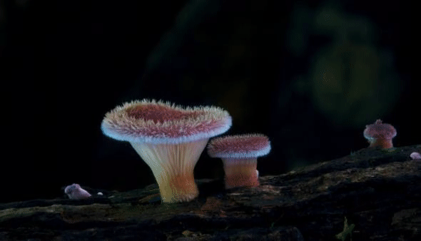

Slide 40
